Slide 1




Formación Dialogflow
(**)
Notes:
Portada presentaciones de ofertas

Slide 2
Control de Cambios
Fecha | Versión | Autor | Comentarios
30/11/2018 | 1.0 | Jorge Rueda | Versión inicial
La información contenida en el presente documento es propiedad de VASS Consultoría de Sistemas S.L. Ninguna parte de este documento puede ser reproducida, almacenada o transmitida, de manera alguna, por ningún medio, ya sea éste, electrónico, mecánico, óptico, de grabación magnética, o fotocopiado, así como su difusión, sin el consentimiento por escrito de VASS Consultoría de Sistemas, S.L.
(**)
VASS Madrid
CMMI-DEV v1.3 (Staged): Maturity Level, Web Portal Development Projects
UNE-EN ISO 9001:2015 Diseño, desarrollo e implantación portales web y plataformas de soporte a los procesos de negocio y a la gestión documental
UNE-EN ISO 14001:2015 Diseño, desarrollo e implantación portales web y plataformas de soporte a los procesos de negocio y a la gestión documental.

Slide 3

Índice
Creando el Chatbot
Intents
Testing
Entities
Respuestas
Contexto
Webhooks
CustomChannel
Notes:
Portada presentaciones comerciales

Slide 4

1
Creando el chatbot
.
Notes:
Fondo para sección Versión 1

Slide 5
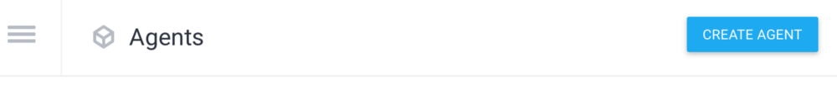
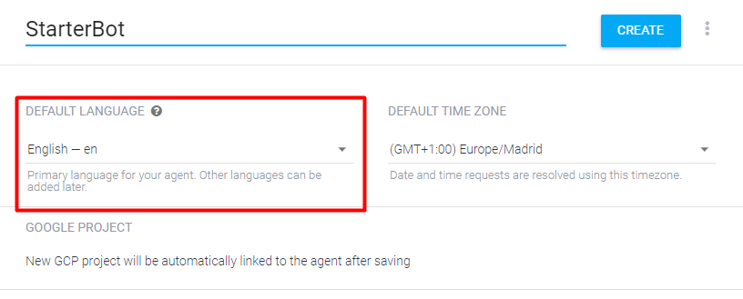
1 | Creando el chatbot
Para comenzar, deberemos darnos de alta en DialogFlow y crear un nuevo Agente que es como DialogFlow llama a cada chatbot.
Notes:
Para comenzar, deberemos darnos de alta en DialogFlow y crear un nuevo Agente que es como DialogFlow llama a cada chatbot.
En este caso vamos a llamar al agente “StarterBot”. En este punto también tendremos que elegir el idioma por defecto del bot (luego se podrán añadir más)

Slide 6

2
Intents
Notes:
Fondo para sección Versión 2

Slide 7
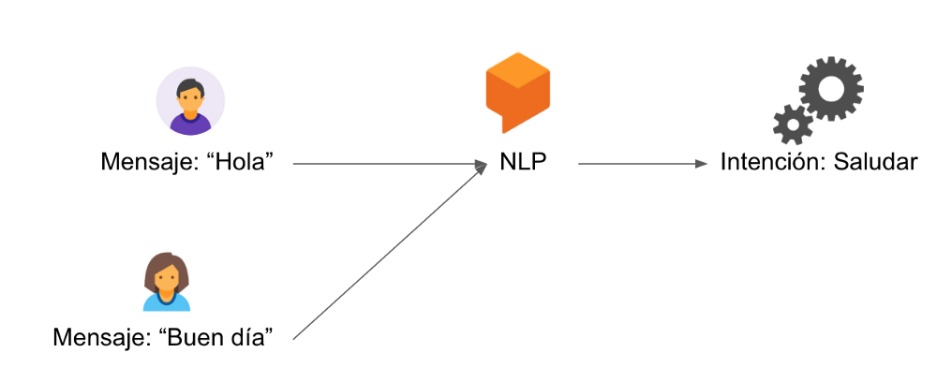
2 | Intents
Todo lo que el usuario dice es analizado por el servicio de procesamiento de lenguaje natural (NLP) que es capaz de extraer la intención o Intent del usuario:
Notes:
En nuestro caso, DialogFlow es nuestro servicio de NLP y será el encargado de predecir la intención del usuario a partir del mensaje del mismo.
Podríamos clasificar las intenciones en dos grupos:

Slide 8
2 | Intents
Podemos clasificar las intenciones en dos grupos:
Intenciones casuales o Small Talks : como “saludo”, “despedida” y otras que engloban frases como “Quien es tu creador”, “¿cómo te llamas?”.
Intenciones de negocio: Son más propias del área de negocio en la que se encuentra el bot, como por ejemplo: “Realizar Pedido”, “Consulta de Pedidos”
Notes:
En nuestro caso, DialogFlow es nuestro servicio de NLP y será el encargado de predecir la intención del usuario a partir del mensaje del mismo.
Podríamos clasificar las intenciones en dos grupos:

Slide 9
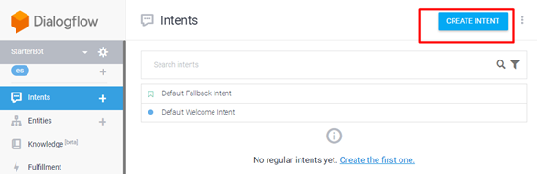
2 | Intents
Hacemos click sobre el botón “Create Intent”
Añadimos un nombre descriptivo a nuestra intención y pulsamos sobre el botón “Save”
Notes:
Todas estas intenciones son iguales para DialogFlow y tenemos que crearlas y “entrenarlas”. Para ello haremos click sobre el botón “Create Intent”.
Añadimos un nombre descriptivo a nuestra intención y pulsamos sobre el botón "Save” para guardar los cambios.

Slide 10
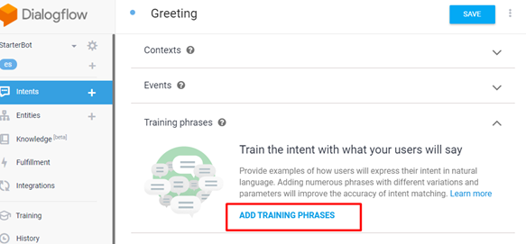
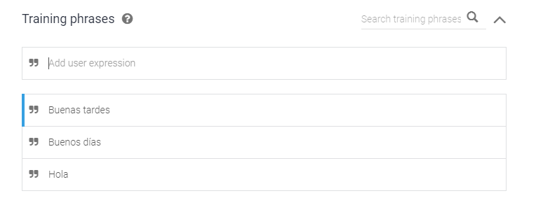
2 | Intents
Las “Training Phrases” son las frases que se espera que escriba el usuario cuando intente realizar una acción y que activaran la intención
Notes:
Para enseñar a nuestro bot cómo detectar la intención que estamos creando deberemos añadir algunas “Training Phrases” que son las frases que se espera que escriba el usuario cuando intente realizar una acción y que activaran la intención. Una de las ventajas de los NLP es que, enseñándole unas pocas formas de decir lo mismo, será capaz de generalizar y reconocer otras formas de decirlo según la estructura de la frase y palabras clave.
Por ejemplo, en nuestra intención “Greeting” podremos añadir “hola”, “buenos días”, “buenas tardes” como formas distintas de saludar en las que el usuario podría saludar al bot.
No olvidemos dar al botón guardar cada vez que hagamos un cambio en DialogFlow (al guardar también entrenaremos al Bot y se publicaran los cambios para que se vean reflejados los cambios en la conversación con el Bot.

Slide 11
Ejercicio
Crear una intención que se llame CheckOrderStatus que se active con frases tipo : “quiero saber el estado de mi pedido”
Crear otra intención que se llame CancelOrder que se active con frases tipo: “quiero cancelar mi pedido”

Slide 12
3
Testing
Notes:
Fondo para sección Versión 1

Slide 13
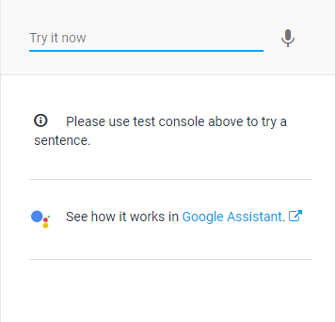
3 | Testing
Para comprobar el comportamiento del Bot según lo que le vamos enseñando, DialogFlow nos proporciona la Pestaña “Try it now” en la parte derecha de la web donde podremos escribir al Bot como si fuésemos un usuario.
Si escribimos ‘Hola’, el Bot detectará la intención saludo:
Notes:
Para comprobar el comportamiento del Bot según lo que le vamos enseñando, DialogFlow nos proporciona la Pestaña “Try it now” en la parte derecha de la web donde podremos escribir al Bot como si fuésemos un usuario.
Si escribimos ‘Hola’, el Bot detectará la intención saludo:

Slide 14
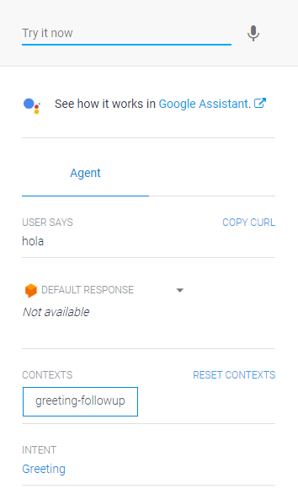
3 | Testing
Para comprobar el comportamiento del Bot según lo que le vamos enseñando, DialogFlow nos proporciona la Pestaña “Try it now” en la parte derecha de la web donde podremos escribir al Bot como si fuésemos un usuario.
Si escribimos ‘Hola’, el Bot detectará la intención saludo:
Notes:
Para comprobar el comportamiento del Bot según lo que le vamos enseñando, DialogFlow nos proporciona la Pestaña “Try it now” en la parte derecha de la web donde podremos escribir al Bot como si fuésemos un usuario.
Si escribimos ‘Hola’, el Bot detectará la intención saludo:

Slide 15
4
Entities
Marco metodológico para el desarrollo de los trabajos.

Slide 16
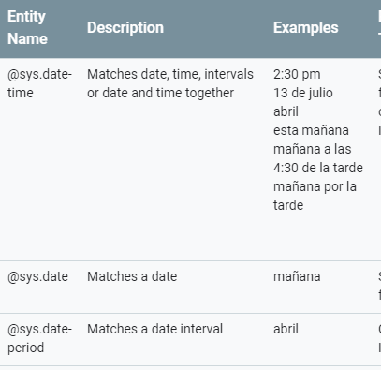
4 | Entities.
Las entidades son parámetros que podemos extraer de la entrada del usuario. Y así poder realizar la acción que pide el usuario
Hay dos tipos de Entities:
System Entities: entidades predefinidas que nos proporciona DialogFlow que nos ayudan a detectar conceptos comunes como fechas, lugares, números, etc.
Developer Entities: entidades propias de nuestro dominio. Por ejemplo, podríamos crear una entidad “Ítem list“ para crear una lista de la compra.
Notes:
Hay casos en los que saber la intención no es suficiente para poder realizar la acción que nos pide el usuario. En la intención para comprobar el estado que hemos creado anteriormente, sabemos que el usuario quiere comprobar el estado de un pedido, pero no sabemos a qué pedido se refiere.
Para solucionar esto usaremos una Entity, que son parámetros que podemos extraer de lo que dice el usuario.

Slide 17
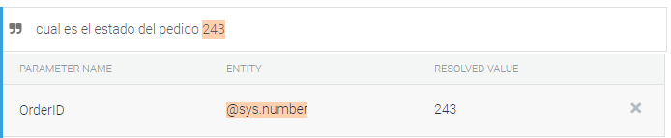
4 | Entities.
Las entidades son parámetros que podemos extraer de la entrada del usuario. Y así poder realizar la acción que pide el usuario
Notes:
En nuestro caso, haremos uso de la entidad predefinida “sys.number” para extraer nuestra “ID”. Para ello nos dirigimos a la intención que hemos creado anteriormente y escribimos un training phrase que contenga una id de pedido: “Cual es el estado del pedido 243”.
Vemos como DialogFlow automáticamente va a detectar cualquier número y lo marcará como una entidad @sys.number
Ahora sólo tendremos que cambiar el nombre del parámetro por el que queramos: “OrderID”.

Slide 18
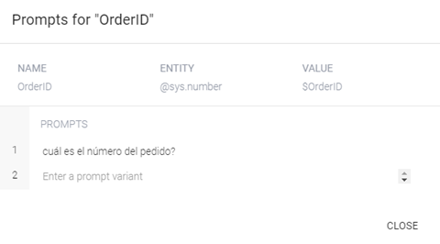
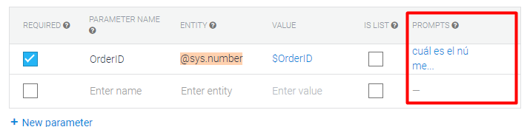
4 | Entities.
Las entidades en DialogFlow pueden ser obligatorias o no.
Si una entidad es obligatoria y no se ha detectado en la frase, se preguntará al usuario por ella
Prompts personalizados para cada entidad.
Notes:
Las entidades en DialogFlow pueden ser obligatorias o no (independientemente de si son system o developer entities).
Cuando una entidad es obligatoria y no se ha detectado en la frase, se le preguntará al usuario.
Para ellos deberemos definir las preguntas en el campo “Prompts” en la sección de parámetros. (Este campo solo aparecerá si marcamos la entidad como obligatoria ( Required)

Slide 19
5
Respuestas
Plan formativo propuesto para el equipo del cliente.
Notes:
Fondo para sección Versión 1

Slide 20
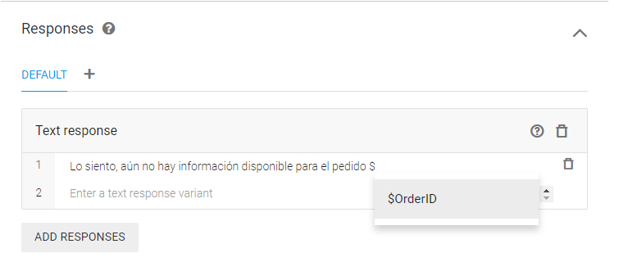
5 | Respuestas
En la sección “Responses” del intent escribiremos la respuesta que queramos, pudiendo utilizar incluso parámetros que hayamos detectado en la intención.
Notes:
Una vez que hemos detectado el intent y hemos extraído las entities, definiremos una respuesta.
Para ello en la sección “Responses” del intent escribiremos la respuesta que queramos, pudiendo utilizar incluso parámetros que hayamos detectado en la intención. (escribiendo $ aparecerán los parámetros disponibles).

Slide 21
Ejercicio
Crear una Entity (OrderDate) en la intención CheckOrderStatus que recoja la fecha del pedido y sea obligatorio.
Crear otra Entity (CompanyName) en la misma intención que recoja la compañía de envió. (Fedex, MRW o Ups). Esta intención también será obligatoria.
Notes:
Fondo para sección Versión 1

Slide 22
6
Contextos
Capacidades y experiencia de VASS para llevar a cabo este proyecto.
Notes:
Fondo para sección Versión 1

Slide 23
6 | Contextos
Para mantener la comprensión de los mensajes, es necesario no perder el contexto de la conversación y así poder tener información de la frase anterior.
El contexto en DialogFlow nos permite:
Guardar el valor de las entidades que hayamos detectado previamente
Manejar el flujo de la conversación (Follow-up Intent)
Notes:
Para mantener la compresión de los mensajes, es necesario no perder el contexto de la conversación y así poder tener información de la frase anterior.
El contexto en DialogFlow nos permite:
Guardar el valor de las entidades que hayamos detectado previamente
Manejar el flujo de la conversación (Follow-up Intent)

Slide 24
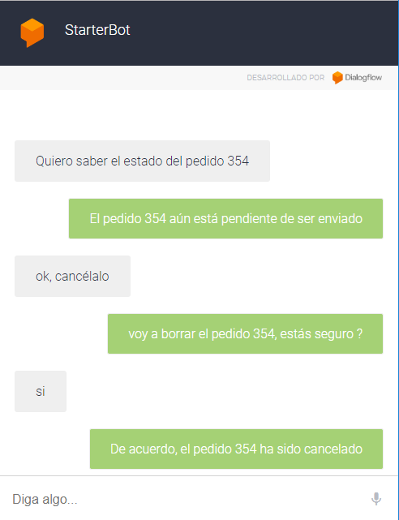
6 | Contextos
Notes:
Imaginemos la siguiente conversación en la que tenemos dos intenciones CheckOrderStatus y CancelOrder:

Slide 25
6 | Contextos
Intent: CheckOrderStatus
Intent: CancelOrder
Notes:
Como se puede observar, en esta conversación se ha usado el contexto de dos formas diferentes:
Por un lado, se ha guardado el valor de la Id del pedido entre las dos intenciones CheckOrderStatus y CancelOrder.

Slide 26
6 | Contextos
Intent: CancelOrder
Intent: ConfirmCancelOrder
Notes:
Por otro lado, se ha dirigido el flujo de la conversación cuando se le ha solicitado al usuario la confirmación para cancelar el pedido

Slide 27
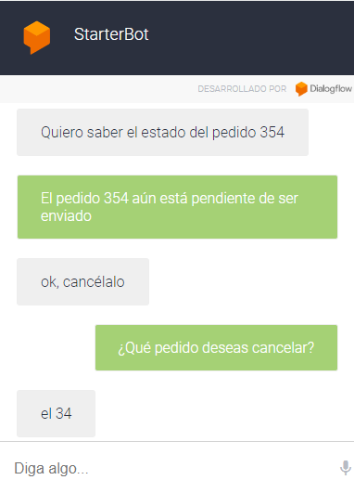
6 | Contextos
Notes:
Si no hubiese existido un contexto la conversación hubiese sido de la siguiente manera:

Slide 28
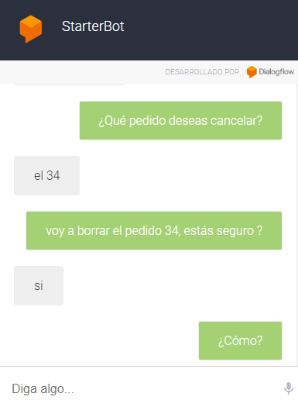
6 | Contextos
Notes:
Como podemos ver en la confirmación para cancelar el pedido,
la frase que dice el usuario no tiene significado alguno sin un contexto previo. Y además no se ha guardado el valor de la id del pedido.

Slide 29
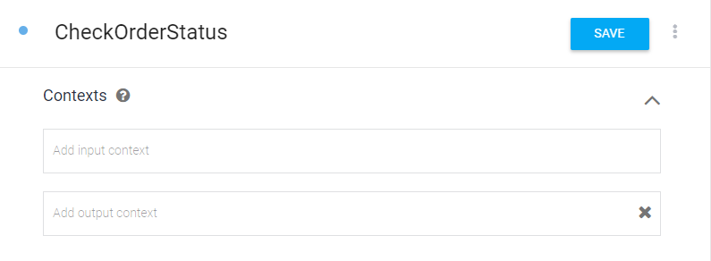
6 | Contextos
En la sección de Contexto dentro de una intención, podemos ver dos campos:
Add input context: En este campo agregaremos el contexto que es necesario para entrar en la intención.
Add output context: En este campo agregaremos el contexto donde se
Notes:
Ahora vamos a ver cómo usar estas dos formas de contexto:
Dentro de la intención CheckOrderStatus, en la sección de Contexto, podemos ver dos campos:
Add input context: En este campo agregaremos el contexto que es necesario para entrar en la intención.
Add output context: En este campo agregaremos el contexto donde se almacenarán los valores actuales de las entidades.
En DialogFlow existen dos maneras de crear los contextos “follow Intent”, una que te ayuda la misma herramienta y la otra de forma manual. Nosotros nos centraremos en la primera.

Slide 30
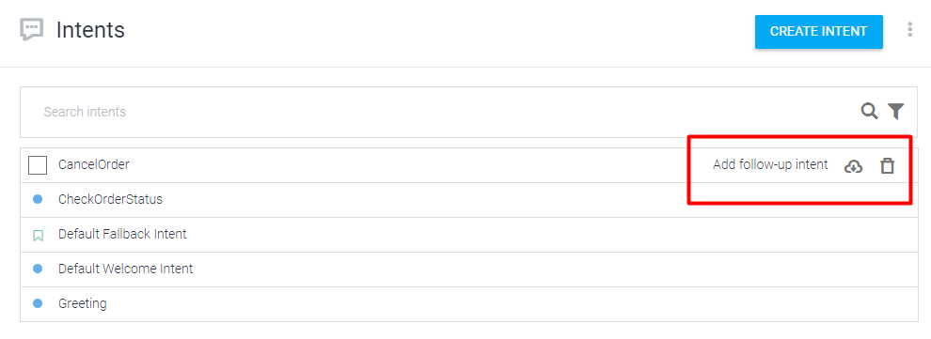
6 | Contextos
Notes:
Para ello nos dirigiremos a la sección de intenciones colocaremos el cursor encima de la intención, y nos saldrá una opción para crear una “follow-up intent”.

Slide 31
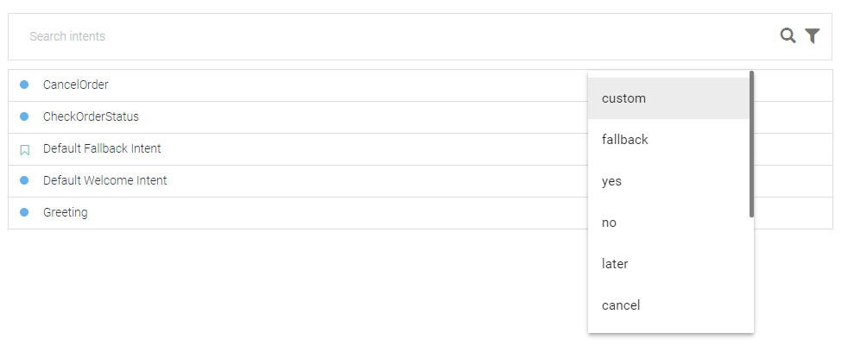
6 | Contextos
Notes:
Seleccionaremos la opción “yes” y automáticamente observaremos que se genera una intención debajo de la intención principal y si accedemos a esa intención veremos que ya está entrenada con las frases mas comunes.

Slide 32
7
Webhooks
Notes:
Fondo para sección Versión 1

Slide 33
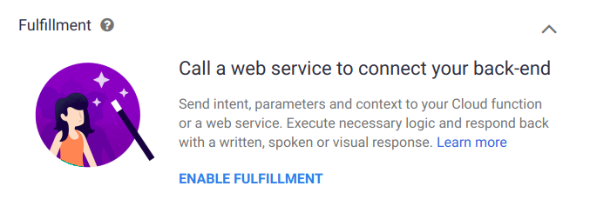
7 | Webhooks
Antes de nada vamos a clonar un proyecto de ejemplo:
https://github.com/jorgeVass/starterBot.git
Hay casos en los que las respuestas simples que obtenemos del apartado “Response” de DialogFlow no son suficientes. Así que tendremos que manejar la intención por medio de un webhook.
Para ello, dentro de la intención que queremos enviar a nuestro webhook, habilitaremos el “fulfillment”.
Notes:
Hay casos en los que las respuestas simples que obtenemos del apartado “Response” de DialogFlow no son suficientes. Así que tendremos que manejar la intención por medio de un webhook.
Para ello, dentro de la intención que queremos enviar a nuestro webhook, habilitaremos el “fulfillment”.

Slide 34
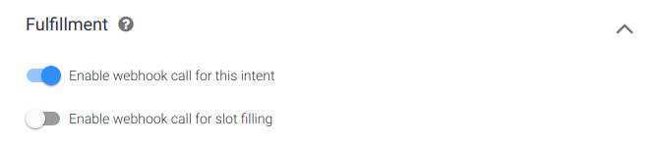
7 | Webhooks
Antes de nada vamos a clonar un proyecto de ejemplo:
https://github.com/jorgeVass/starterBot.git
Hay casos en los que las respuestas simples que obtenemos del apartado “Response” de DialogFlow no son suficientes. Así que tendremos que manejar la intención por medio de un webhook.
Para ello, dentro de la intención que queremos enviar a nuestro webhook, habilitaremos el “fulfillment”.
Notes:
Hay casos en los que las respuestas simples que obtenemos del apartado “Response” de DialogFlow no son suficientes. Así que tendremos que manejar la intención por medio de un webhook.
Para ello, dentro de la intención que queremos enviar a nuestro webhook, habilitaremos el “fulfillment”.

Slide 35
7 | Webhooks
Antes de nada vamos a clonar un proyecto de ejemplo:
https://github.com/jorgeVass/starterBot.git
Hay casos en los que las respuestas simples que obtenemos del apartado “Response” de DialogFlow no son suficientes. Así que tendremos que manejar la intención por medio de un webhook.
Para ello, dentro de la intención que queremos enviar a nuestro webhook, habilitaremos el “fulfillment”.
For this intent: Si solo activamos este campo, se llamará al webhook cuando estén completos todos los parámetros requeridos.
For slot filling: Si se activa esta opción se llamará al webhook para controlar también los parámetros requeridos.
Notes:
Hay dos opciones para activar el webhook:
For this intent: Si solo activamos este campo, se llamará al webhook cuando estén completos todos los parámetros requeridos.
For slot filling: Si se activa esta opción se llamará al webhook para controlar también los parámetros requeridos. Es utili por ejemplo para comprobar la validez de un parámetro. (Pedido que exista en una BD o por ejemplo que un DNI sea valido.)

Slide 36
8
Custom Channel
Notes:
Fondo para sección Versión 1

Slide 37
Muchas Gracias

